Slide 3
امروزه در تمامي كشورهاي دنيا بيماري هاي مزمن غيرواگير رتبه اول مرگ در تمامي سنين را به خود اختصاص داده اند.
اين بيماري ها عوامل خطر شناخته شده قابل تغييري دارند كه پيشگيري از آنها نياز به فرهنگ سازي خاص وآموزش هايي در رابطه با شيوه هاي زندگي سالم را مي طلبد.

Slide 4
با نتيجه گيري از مطالعات مختلف در سطح دنيا و بويژه يافته هاي مركز پيشگيري و كنترل بيماري ها (CDC) و سازمان بهداشت جهاني، عواملي كه باعث مرگ و مير و عوارض در كودكان و نوجوانان مي شود را در حيطه رفتار هاي پرخطر براي سلامت تقسيم بندي كرده است كه عبارتند از:
رفتارهاي مرتبط با صدمات غير عمدي و خشونت
مصرف دخانيات، مصرف الكل، سوء مصرف مواد
رفتار جنسي پرخطر
رفتارهاي تغذيه اي ناسالم و فعاليت جسمي ناكافي

Slide 5
چشم انداز :
پرورش دانش آموزاني آگاه و توانمند كه از تحرك، نشاط و شادابي برخوردار هستند و ضمن توجه به مسئووليت هاي تحصيلي خود، به ترويج بهداشت و اصول سالم زيستن و پيشگيري از ايجاد بيماري ها و خود مراقبتي پرداخته و با سبك زندگي سالم و فعال آشنا هستند و داراي سواد بهداشتي و زيست محيطي بالايي هستند.

Slide 6
مطالعه صورت گرفته در سال تحصيلي 94-93 بر روي تمامي دانش آموزان شاغل به تحصيل در مقاطع دوگانه ابتدايي و متوسطه در مناطق شهري و روستايي سراسر كشور نشان داده است:
دانش آموزان كم وزن 9.4% اضافه وزن (8.7% پسران و 10/2% دختران) و چاق 11/4% كه شامل (12/5% پسران و 10/3% دختران) مي باشد.
شيوع چاقي شكمي در دانش آموزان 21/1% (21/6% پسران و 20/5% دختران) بود.
اكثر خانواده ها (59/9%) نان سبوس دار استفاده مي كنند.
شايع ترين روغن مصرفي خانوارها براي پخت و پز (37/9%) روغن جامد هيدروژنه بود و 57% افراد اصلاً يا بندرت به غذاي سرسفره نمك اضافه مي كردند.
كلاً به ترتيب 3/6% و 7/7% از دانش آموزان در روزهاي عادي و روزهاي تعطيل اصلاً صبحانه نمي خورند و 27/5%‌ دانش آموزان ميان وعده هاي ناسالم (junk food) حداقل يكبار در هفته مصرف مي كردند و 25/7% در هفته نوشيدني هاي شيرين و 15/5% غذاهاي آماده در هفته مصرف مي كردند. مصرف روزانه ميوه هاي تازه، سبزيجات و شير به ترتيب 60%، 32% و 40% بود.

Slide 7
در همين مطالعه:
در مجموع 13/7% دانش آموزان گزارش نموده اند كه فعاليت هاي فيزيكي حداقل به مدت نيم ساعت در روز داشته اند. 7/4% گزارش نموده اند كه هيچ گونه فعاليت فيزيكي ندارند و حدود نيمي از دانش آموزان شركت در كلاس ورزشي مدرسه را به ميزان 2 ساعت در هفته ذكر نموده بودند.
به ترتيب 39% و 30% دانش آموزان گزارش نموده بودند كه در روزهاي هفته يك ساعت و در روزهاي تعطيل 2 ساعت تماشاي تلوزيون روزانه داشتند.
62% و 48% دانش آموزان گزارش نموده بودند كه در روزهاي عادي و تعطيل 2 ساعت تماشاي تلوزيون روزانه داشتند.
62% و 48% دانش آموزان گزارش نموده اند كه در روزهاي عادي و تعطيل هيچ گونه كار يا بازي كامپيوتري نداشتند.
ميانگين ساعت خواب در روزهاي عادي و تعطيل هفته 8/4 و 9/6 ساعت بود.

Slide 8
اقدامات انجام شده در زمينه پيشگيري و درمان چاقي

Slide 9
تهيه محتواي آموزشي در خصوص پيشگيري از چاقي

Slide 10
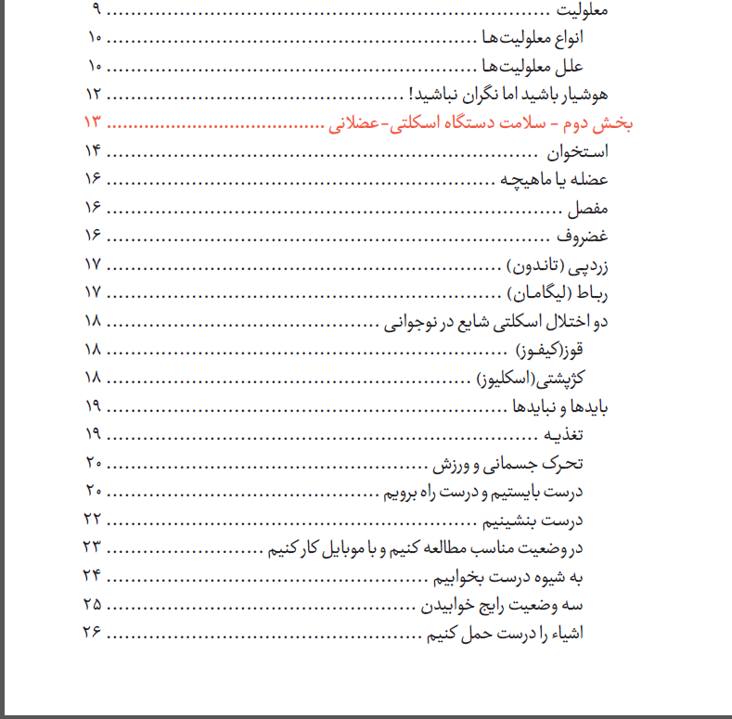
تهيه محتواي آموزشي در خصوص پيشگيري از چاقي

Slide 11
تهيه محتواي آموزشي در خصوص پيشگيري از چاقي

Slide 12
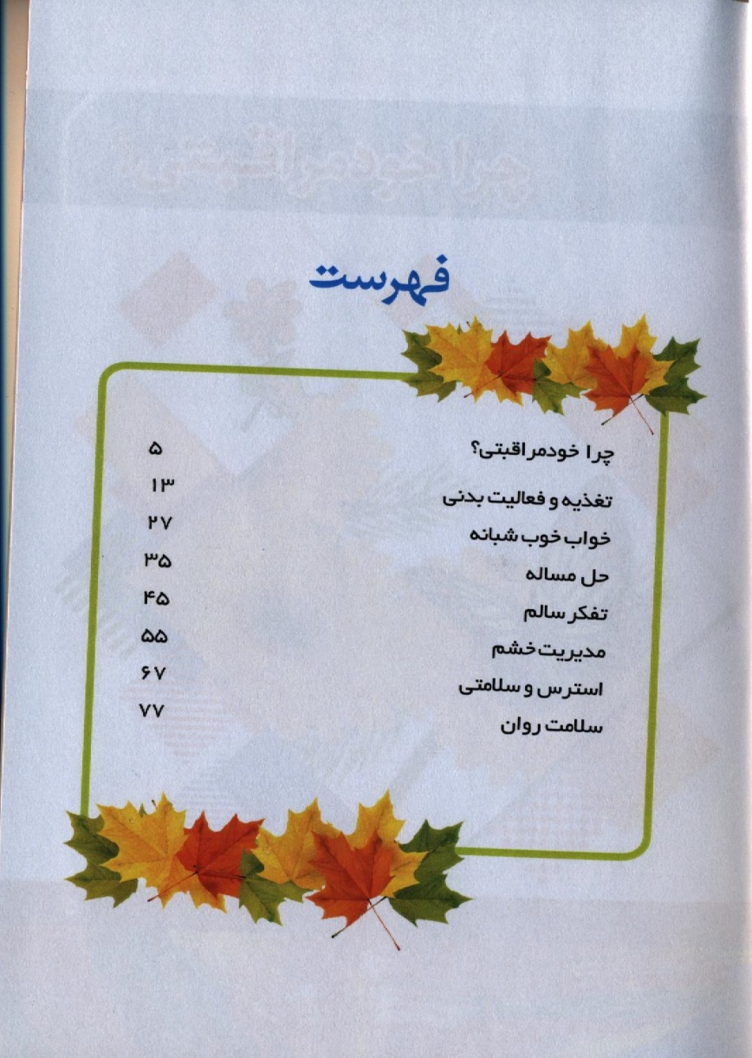
تهيه محتواي آموزشي در خصوص پيشگيري از چاقي

Slide 13
تهيه محتواي آموزشي در خصوص پيشگيري از چاقي

Slide 14
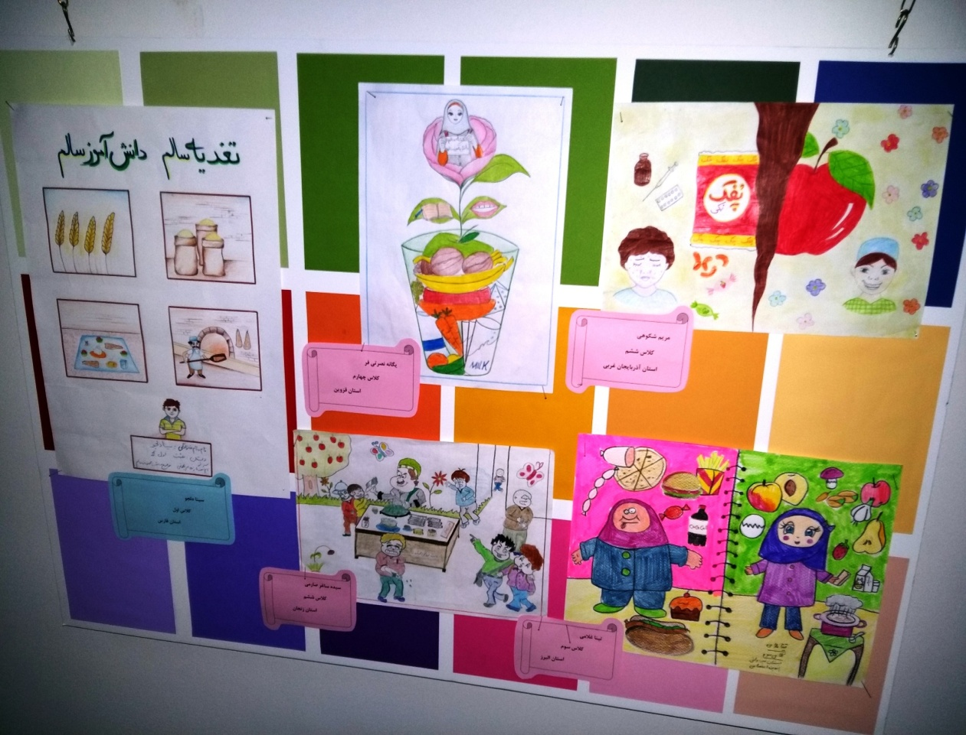
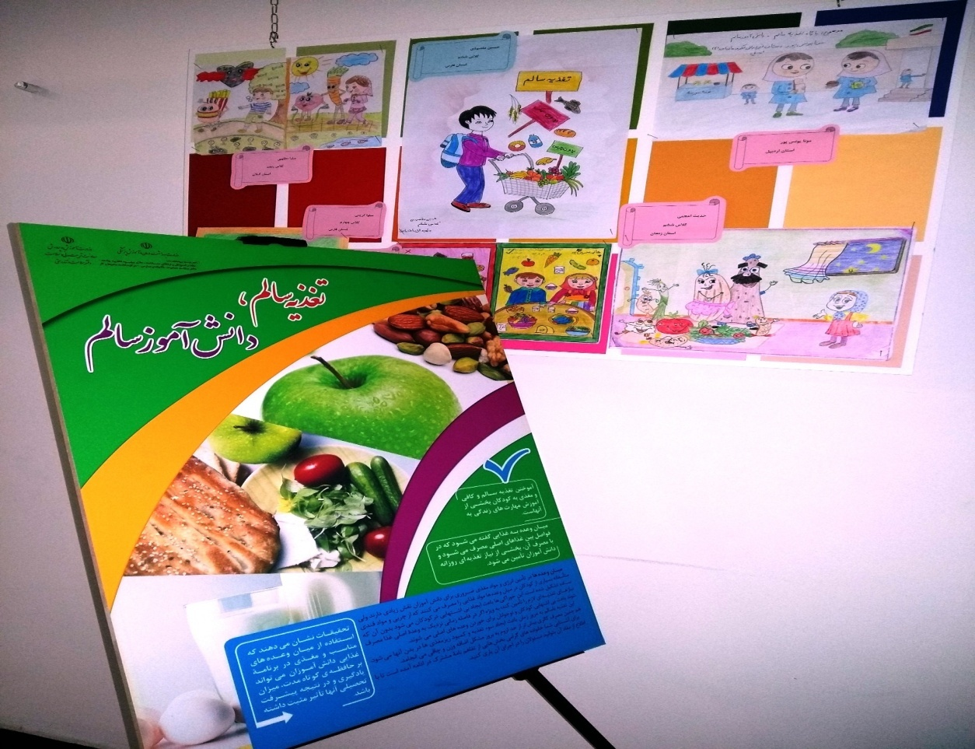
برگزاري نمايشگاه پايگاه تغذيه سالم

Slide 15
ارسال دستورالمعل سالم زيستن با قلبي سالم
فعاليت ها:
تهيه آلبوم پوستر با شعار سالم زيستن با قلبي سالم
برگزاري نمايشگاهي از پوستر در هفته هاي كودك و پيوند اولياء و مربيان
برگزاري جلسات آموزشي ويژه دانش آموزان
اجراي مسابقه روزنامه ديواري ويژه والدين و فرزندان با شرايط ذيل:
عناوين:
1- كاهش اضافه وزن و چاقي، داشتن قلبي سالم
2- دوري از دخانيات، داشتن قلب سالم
3- تحرك فيزيكي، داشتن قلب سالم

Slide 16
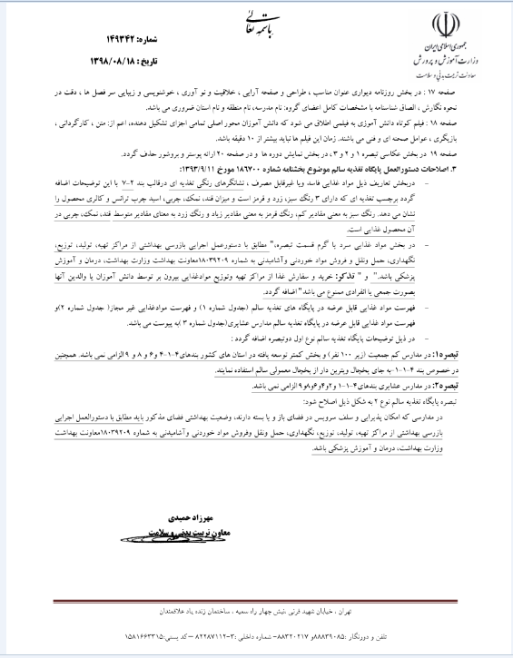
ارسال دستورالمعل پايگاه تغذيه سالم به استان ها

Slide 17
ساير اقدامات
مديريت برگزاري كمپين ها، مسابقات و جشنواره هاي فرهنگي، بهداشتي و تغذيه اي با موضوعات نظير تغذيه سالم و پيشگيري از چاقي به منظور فرهنگ سازي در ميان دانش آموزان
نظارت بر تسهيلات بهداشتي و پايگاه تغذيه سالم و تهيه و توزيع بسته هاي آموزشي و بهداشتي
توسعه آموزش همسالان در قالب تشكل هاي بهداشتي سفيران سلامت
كمك به ارتقا سلامت نوجواني در قالب برنامه سلامت نوجواني در مدارس متوسطه اول و دوم
توانمند سازي نيروي انساني متخصص حوزه سلامت، مجريان طرح هاي بهداشتي و فرهنگيان
مشاركت در اجراي برنامه هاي مطالعاتي و تحقيقاتي در حوزه سلامت با موضوع پيشگيري از چاقي
برگزاري اردوها و جشنواره سفيران سلامت دانش آموزي

Slide 19
اجراي برنامه دستيابي به وزن مطلوب و تناسب اندام در دانش آموزان داراي اضافه وزن
اين پروژه شامل فرآيندي مداخله گر از نظر فعاليت بدني و تغذيه در دانش آموزان داراي اضافه وزن مي باشد كه در طي آن به مدت6 ماه فعاليت هاي آموزشي، نظارتي و انگزيشي براي ذينفعان اصلي (اوليا و ودانش آموزان) ارائه مي شود.
همكار طرح: دانشگاه شهيد رجايي
نحوه اجرا: انتخاب 5 استان هدف شامل: اردبیل، تهران، قزوین، مازندران و هرمزگان
مراحل اجرا در استان:
انتخاب مدارس مجري
ارائه آموزش هاي لازم به مدير، معاون پرورشي و تربيت بدني و مراقب سلامت مدرسه
پايش قد و وزن و تحليل BMI
دانش آموزان داراي اضافه وزن تحت آموزش تغذيه سالم و فعاليت هاي بدني قرار مي گيرند.
موارد ويژه به درمانگاه هاي خاص تغذيه ارسال مي شوند
در خصوص موارد مبتلا خانواده ها و معلمان آنان هم تحت آموزش قرار مي گيرند.

Slide 23
اقدامات انجام شده در حوزه تربيت بدني و فعاليت هاي ورزشي
برگزاري المپياد ورزشي درون مدرسه اي
ورزش صبحگاهي مدارس
اجراي طرح مدرسه پويا
اجراي فعاليت هاي ورزشي فرهنگيان استان ها برابر دستورالعمل طرح توسعه ورزش فرهنگيان
برگزاري اردوهاي سلامت دانش آموزي
راه اندازي كلاس هاي ورزشي در كانون هاي ورزشي درون و برون مدرسه اي در مدارس شبانه روزي پر جمعيت

Slide 24
سایر اقدامات انجام شده در حوزه تربيت بدني و فعاليت هاي ورزشي
راه اندازي كاروان هاي تجهيزات ورزشي با اولويت مدارس محروم و كم برخوردار سراسر كشور
برگزاري دوره هاي آموزشي درس تربيت بدني ويژه آموزگاران پايه
برگزاري دوره آموزشي ويژه معلمان تربيت بدني
برگزاري جشواره عكس فعاليت هاي ورزشي
كمك به تغيير كاربري و راه اندازي كلاس درس تربيت بدني در مدارس ابتدايي
برگزاري مرحله كشوري سي امين دوره رقابت هاي علمي و تخصصي معلمان تربيت بدني و آموزگاران پايه با رويكرد آموزشي
برگزاري مرحله كشوري چهارمين دوره جشنواره روش برتر تدريس
برگزاري مسابقات قهرماني كشور ورزش دانش آموزي و توسعه مشاركت دانش آموزان در مسابقات و رويدادهاي ورزشي با رويكرد ورزش تربيتي در سطح كشوري با تاكيد بر دختران و مناطف محروم

Slide 25
سایر اقدامات انجام شده در حوزه تربيت بدني و فعاليت هاي ورزشي
آموزش والدين دانش آموزان مدارس ابتدايي
1- برگزاري دوره آموزشي ويژه والدين دانش آموزان مدارس ابتدايي
2- توزيع پكيج آموزشي راهنماي والدين با الويت دانش آموزان ابتدايي
توانمندسازي آموزگاران آموزشي مدارس ابتدايي دوره اول و دوم در حوزه تربيت بدني و بهداشت
برگزاري مسابقات مدرسه قهرمان و كانون قهرمان
برگزاري مسابقات ورزش دانش آموزي و حضور در رقابت هاي بين المللي
برگزاري انجمن هاي ورزشي درون مدرسه اي
استعداد يابي، كشف و شناسايي و پرورش و هدايت استعدادهاي ورزشي و اجراي برنامه هاي جامع استعداديابي در دوره هاي تحصيلي
اعزام تيم ملي فوتسال دانش آموزان پسر كشورمان به مسابقات فوتبال مدارس آسيا

Slide 26
اقدامات آتي در زمينه پيشگيري و درمان چاقي

Slide 27
افزايش نسبت تعداد مراقبين سلامت به دانش آموزان مناطق شهري
افزايش تعداد دانش آموزان تحت پوشش برنامه هاي
1- سفيران سلامت در مدارس 2- کانون های ورزشی 3- ورزش صبحگاهی
افزايش تعداد مدارس مروج سلات health promoting schools
ارتقا كيفي و كمي محتواي آموزشي در خصوص پيشگيري از اضافه وزن و چاقي و افزايش سرانه فضاهاي ورزشي روباز و سرپوشيده ورزش دانش آموزي
ارتقا كمي و كيفي فضاهاي ورزشي
انجام پژوهش هاي مرتبط با پيشگيري و ارتقا سواد در خصوص پيشگيري و درمان اضافه وزن و چاقي گروه هاي هدف دانش آموزان، والدين و فرهنگيان

Slide 28
افزايش تعداد مدارس مجري طرح مدرسه پويا
افزايش تعداد دانش آموزان تحت پوشش آموزش سلامت نوجواني
افزايش تعداد دانش آموزان تحت پوشش برنامه هاي ارتقا سلامت و خود مراقبتي به كل دانش آموزان مناطق شهري
افزايش نسبت تعداد معلم تربيت بدني به دانش آموزان
افزايش تعداد آموزگاران پايه آموزش ديده دوره هاي تربيت بدني و فعاليت هاي ورزشي

Slide 29
همكاري هاي برون سازماني

Slide 30
وزارت بهداشت، درمان و آموزش پزشكي
وزارت ورزش و جوانان
سازمان بهزيستي
انجمن ها (ديابت، انيستيو تغذيه، ...)
وزارت علوم
وزارت كشور

Slide 31
با تشکر از شما که وقت خود را سخاوتمندانه در اختیارم نهادید

